Slide 1
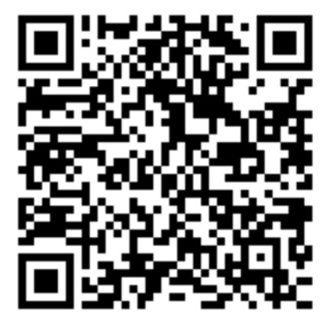
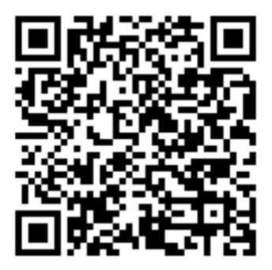
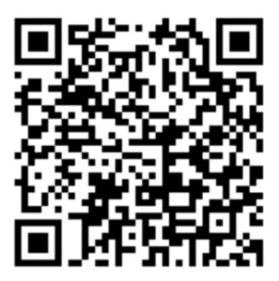
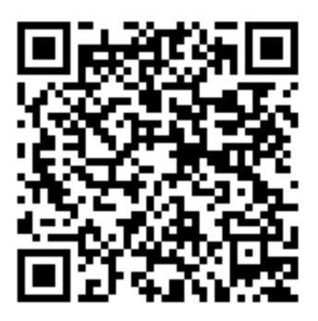
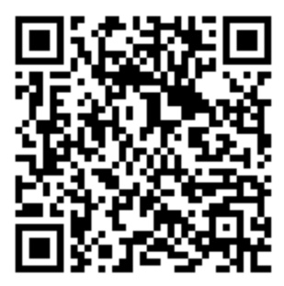
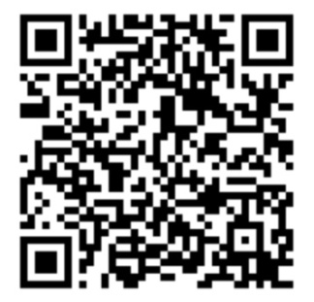
Квест- игра
«Замок с приведениями»
Если вы родитель тревожного ребенка, вы знаете какое место в его повседневной жизни занимают страхи и опасения. Знает это и ребенок. Он постоянно мучается неразрешенными вопросами «А я смогу?», «А вы меня не забудете?», «Это не опасно?» Эта квест- игра научит вас и вашего ребенка новым и эффективным приемам, с помощью которых можно преодолеть тревоги и поставить под контроль страхи.
Подготовка родителей: насыпать манку (или любую другую крупу) в миску, спрятать конфеты в манке. Разложить в комнате карандаши, лист бумаги, кубики (или лего), так что б дети могли найти их в темноте.
Сканируйте код, смотрите видео вместе с ребенком и выполняйте задания.
Видео 1
Видео 2
Видео 3
Видео 4
Видео 5
Видео 6

